Slide 1



Instituto Tecnológico de Frontera Comalapa
Modalidad Mixta
Materia:
Lenguajes y Automatas II
Semestre:
Septimo semestre
Especialidad:
Ingeniería en Sistemas Computacionales.
Nombre del alumno:
Cynthia Jasmine Morales Torres / 231260014
Nombre del docente:
Ing. Francisco Javier Mingo Velazquez
Nombre del trabajo:
Proyecto Analizador
Frontera Comalapa, Chiapas. A 04 de Octubre del 2026.

Slide 2
ACTIVIDAD 4.2 · REPORTE DE PRÁCTICA
Proyecto Analizador Semántico en Java
expresión fuente
a + b * c - d
TABLA DE SÍMBOLOS
# nombre tipo
1 a entero
2 b entero
3 c entero
4 d entero
válido: true
Compilador didáctico con interfaz JavaFX
Tecnológico Nacional de México · Campus Frontera Comalapa
Ingeniería en Sistemas Computacionales
Lenguajes y Autómatas II · Grupo 7ISCM
Alumna: Cynthia Morales
Octubre de 2026

Slide 3
Introducción
Un compilador no solo revisa que el código esté bien escrito (análisis sintáctico): también debe comprobar que tenga sentido. A esa fase se le llama análisis semántico. Se apoya en una tabla de símbolos —el registro de cada variable con su tipo— y detecta errores que la gramática por sí sola no puede ver, como dividir entre cero o usar un identificador inválido.
Esta práctica presenta un compilador didáctico hecho en Java con interfaz JavaFX. Recibe una expresión aritmética, por ejemplo a + b * c - d, y la lleva por cinco fases: análisis semántico, asignación de registros, ensamblador, lenguaje máquina y administración de memoria. El reporte explica, con capturas del proyecto, cómo está construido el analizador semántico y qué papel cumple dentro del conjunto.
5
fases en el flujo del compilador, después de capturar la expresión
4
reglas semánticas validadas: identificadores, división entre 0, operadores y paréntesis

Slide 4
Justificación
1
2
3
Evita errores antes de generar código
Da soporte a las fases posteriores
Aplica la teoría de Lenguajes y Autómatas II
Si la expresión contiene un error semántico, el compilador no avanza a la siguiente fase: el botón para continuar se deshabilita. Así no se produce código a partir de una expresión sin sentido.
Las variables detectadas forman la tabla de símbolos y se reutilizan después, por ejemplo al reservar espacio para ellas en la fase de memoria simulada.
Convierte conceptos vistos en clase (tabla de símbolos, validaciones semánticas, notación postfija) en un programa funcional que se puede ver y probar.

Slide 5
¿Cómo funciona el proyecto?
1
2
3
4
5
6
Entrada
›
Análisis semántico
›
Registros
›
Ensamblador
›
Lenguaje máquina
›
Memoria
Se escribe la expresión aritmética
Tabla de símbolos y validaciones
Notación postfija y registros R1–R8
Mnemónicos a código máquina (hex)
Conversión binario, decimal y hex
Asignación first-fit en 64 localidades
La fase 2 es el objetivo de esta práctica. Si el análisis semántico encuentra errores, el compilador los muestra en pantalla y no permite pasar a la generación de código. Las demás fases se incluyen en el proyecto como parte del recorrido completo del compilador.

Slide 6
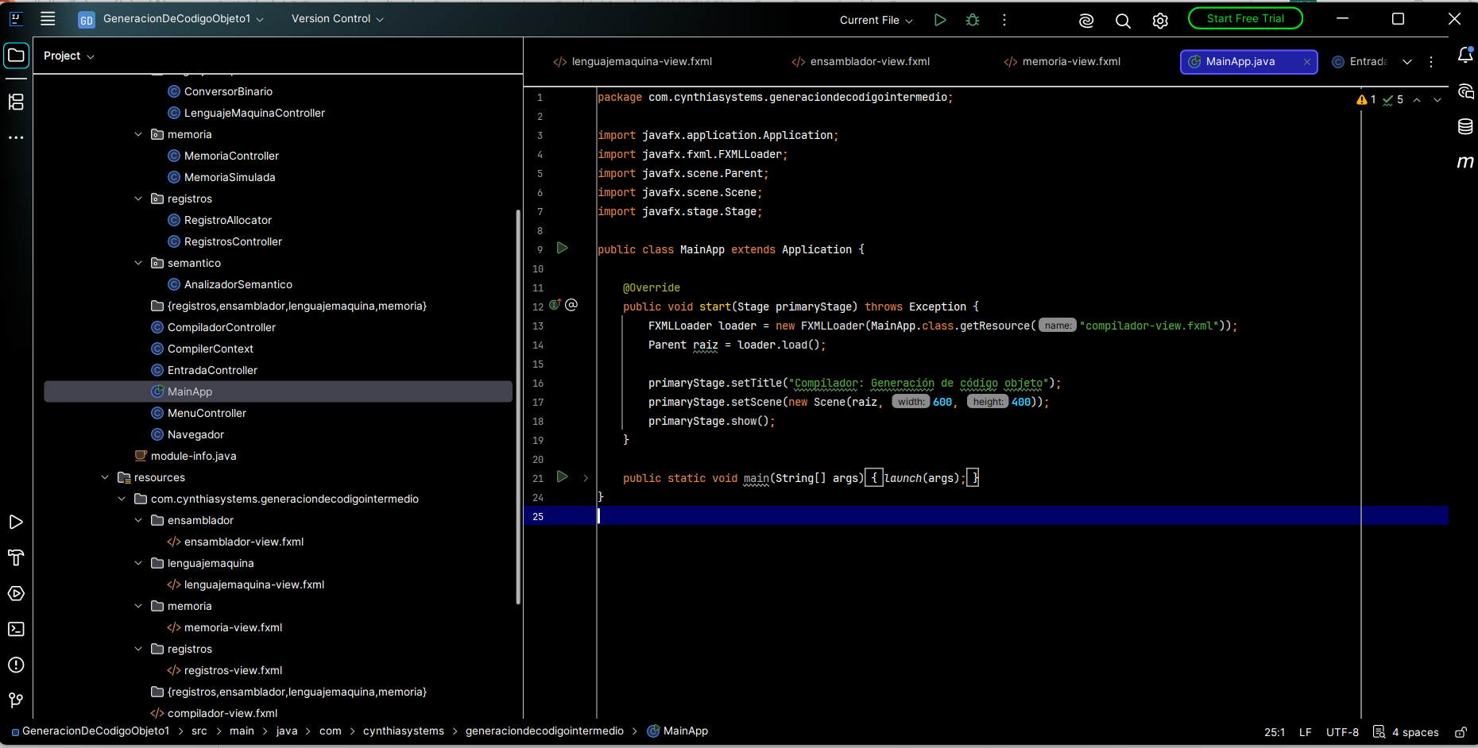
MainApp: punto de entrada de la aplicación
EXPLICACIÓN
Es la clase que arranca la aplicación. Extiende Application de JavaFX y, en el método start(), carga la interfaz compilador-view.fxml con FXMLLoader, le pone el título «Compilador: Generación de código objeto» y muestra una ventana de 600 × 400. El método main() solo llama a launch(). En el árbol de la izquierda se ve cómo está organizado el proyecto: un paquete por fase (registros, ensamblador, lenguajemaquina, memoria y semantico).
Figura 1. MainApp.java

Slide 7
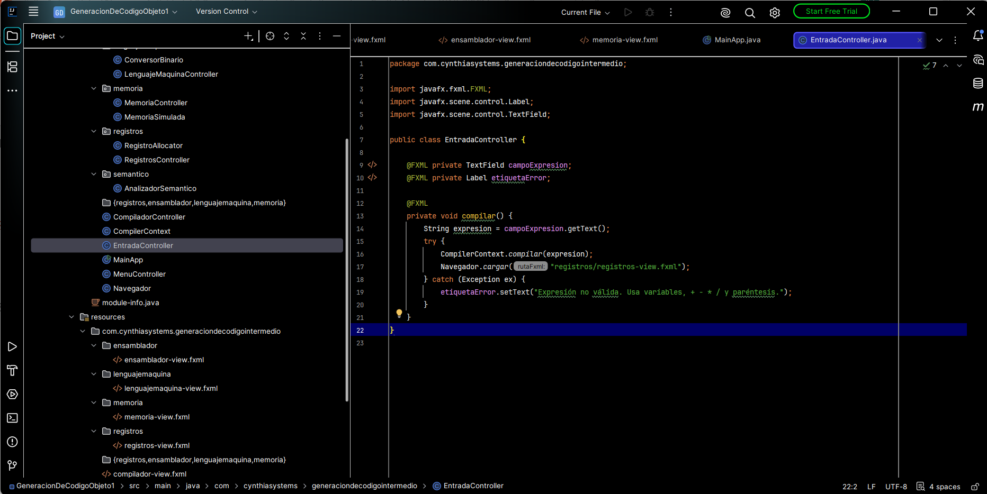
EntradaController: captura de la expresión
EXPLICACIÓN
Controla la pantalla donde el usuario escribe la expresión. Tiene un campo de texto (campoExpresion) y una etiqueta para mensajes (etiquetaError). El método compilar() lee el texto, intenta compilarlo con CompilerContext y pasa a la siguiente pantalla; si algo falla, atrapa la excepción y muestra «Expresión no válida. Usa variables, + - * / y paréntesis.». Esta clase pertenece a la navegación por pantallas separadas que se conserva en el proyecto.
Figura 2. EntradaController.java

Slide 8
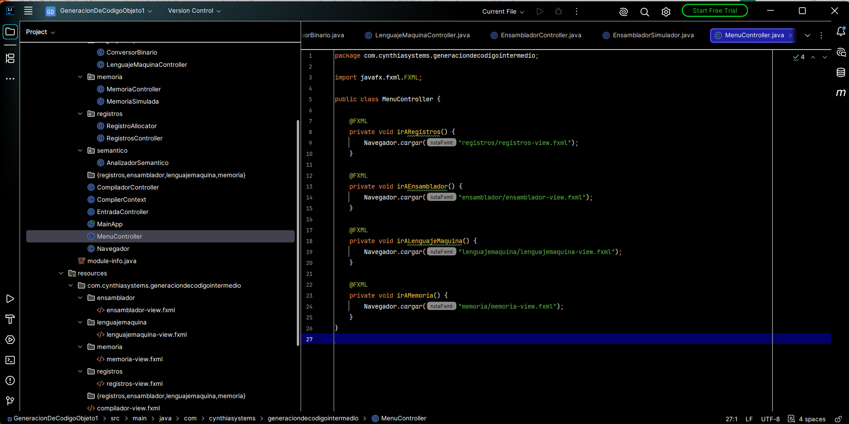
MenuController: navegación entre secciones
EXPLICACIÓN
Es el controlador del menú principal. Cada método (irARegistros, irAEnsamblador, irALenguajeMaquina e irAMemoria) llama a Navegador.cargar() con la ruta del archivo FXML que debe abrirse. Así, cada botón del menú lleva a una sección distinta del compilador sin repetir código: lo único que cambia es la vista que se carga.
Figura 3. MenuController.java

Slide 9
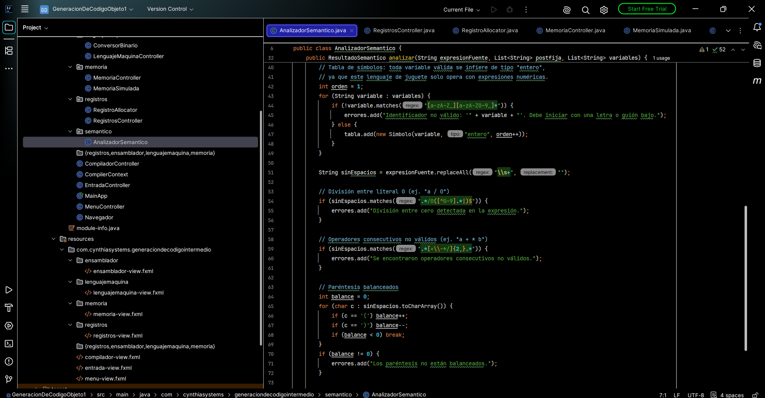
AnalizadorSemantico: núcleo de la práctica
EXPLICACIÓN
Aquí está el corazón de la práctica. Primero recorre las variables y crea la tabla de símbolos: si el nombre cumple la expresión regular [a-zA-Z_][a-zA-Z0-9_]*, lo guarda con tipo «entero» y su orden; si no, registra un error. Después quita los espacios de la expresión y aplica tres reglas: (1) división entre el literal 0; (2) operadores consecutivos, como a + * b; (3) paréntesis balanceados, con un contador que sube con «(» y baja con «)». Si la lista de errores queda vacía, el resultado es válido y el compilador puede avanzar.
Figura 4. AnalizadorSemantico.java

Slide 10
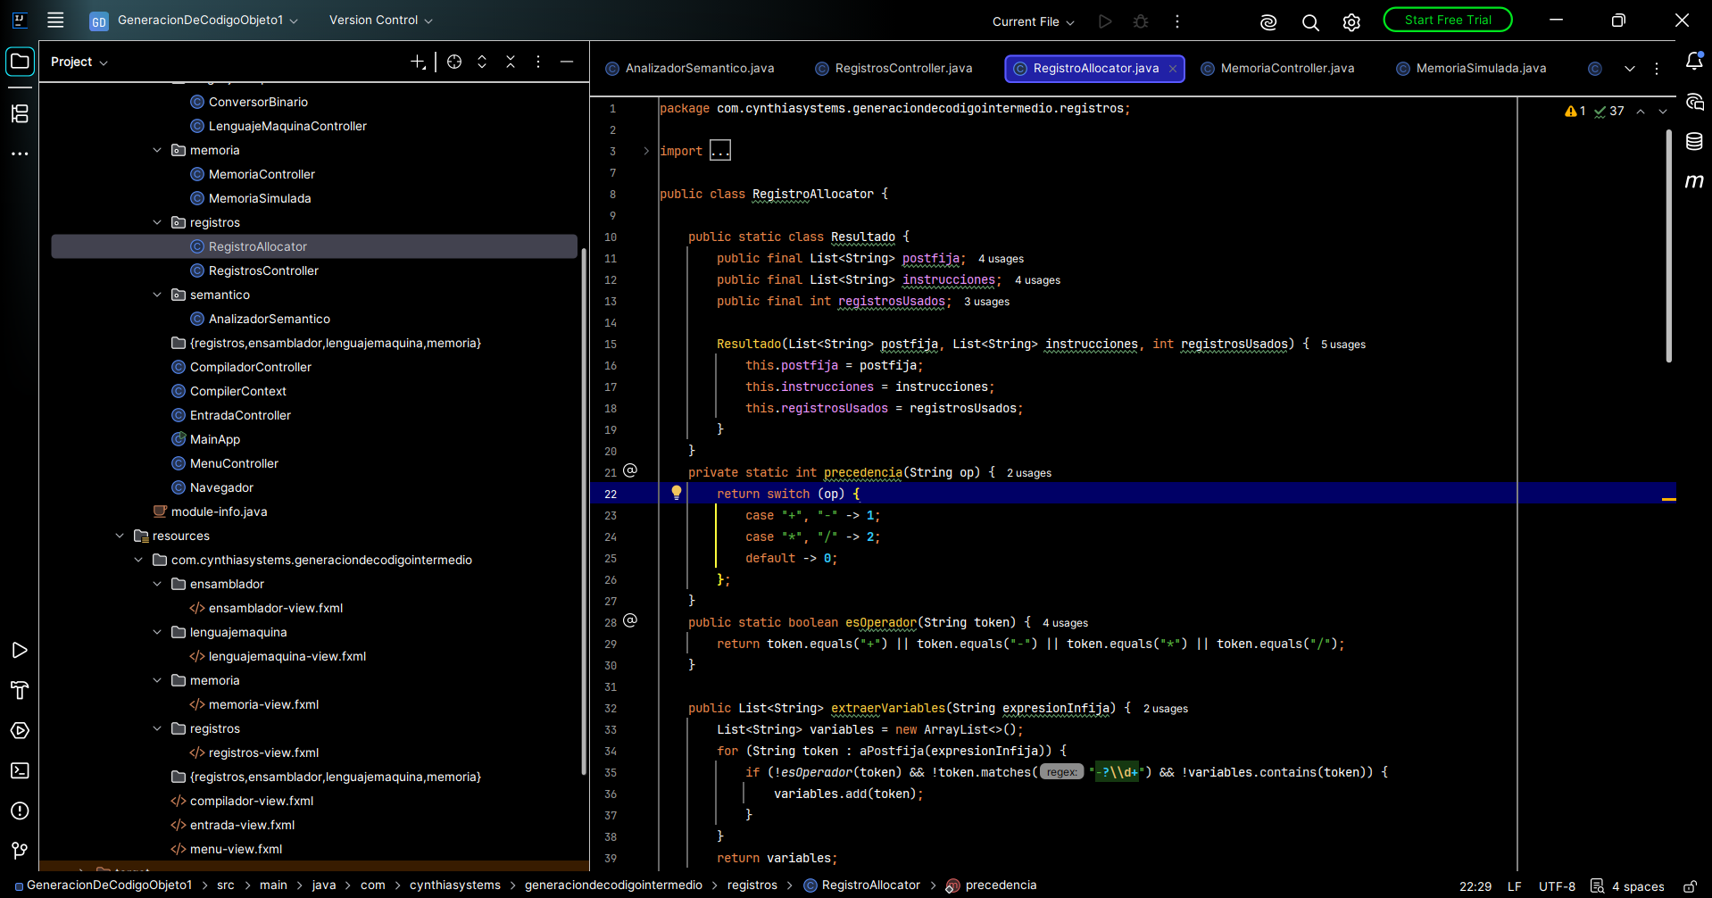
RegistroAllocator: notación postfija y variables
EXPLICACIÓN
Esta clase prepara los datos que recibe el analizador. Contiene la clase interna Resultado (con la notación postfija, las instrucciones y los registros usados), el método precedencia() —suma y resta valen 1; multiplicación y división valen 2— y esOperador(). El método extraerVariables() convierte la expresión a postfija y se queda solo con los tokens que no son operadores ni números (regex -?\d+): las variables que irán a la tabla de símbolos.
Figura 5. RegistroAllocator.java

Slide 11
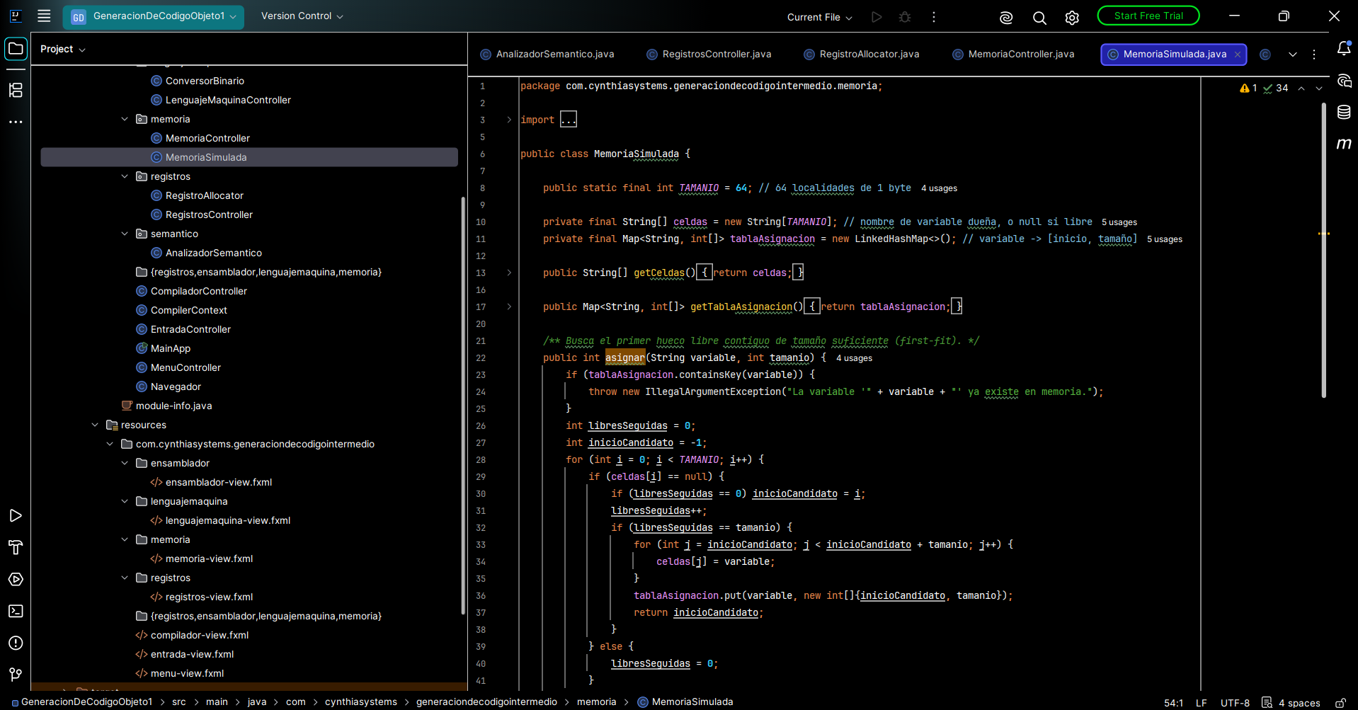
MemoriaSimulada: administración de memoria
EXPLICACIÓN
Simula la memoria principal como un arreglo de 64 localidades de 1 byte (TAMANIO = 64). El arreglo celdas guarda el nombre de la variable dueña de cada localidad (o null si está libre) y tablaAsignacion relaciona cada variable con [inicio, tamaño]. El método asignar() busca el primer hueco libre contiguo con tamaño suficiente (first-fit) y lanza un error si la variable ya existe en memoria.
Figura 6. MemoriaSimulada.java

Slide 12
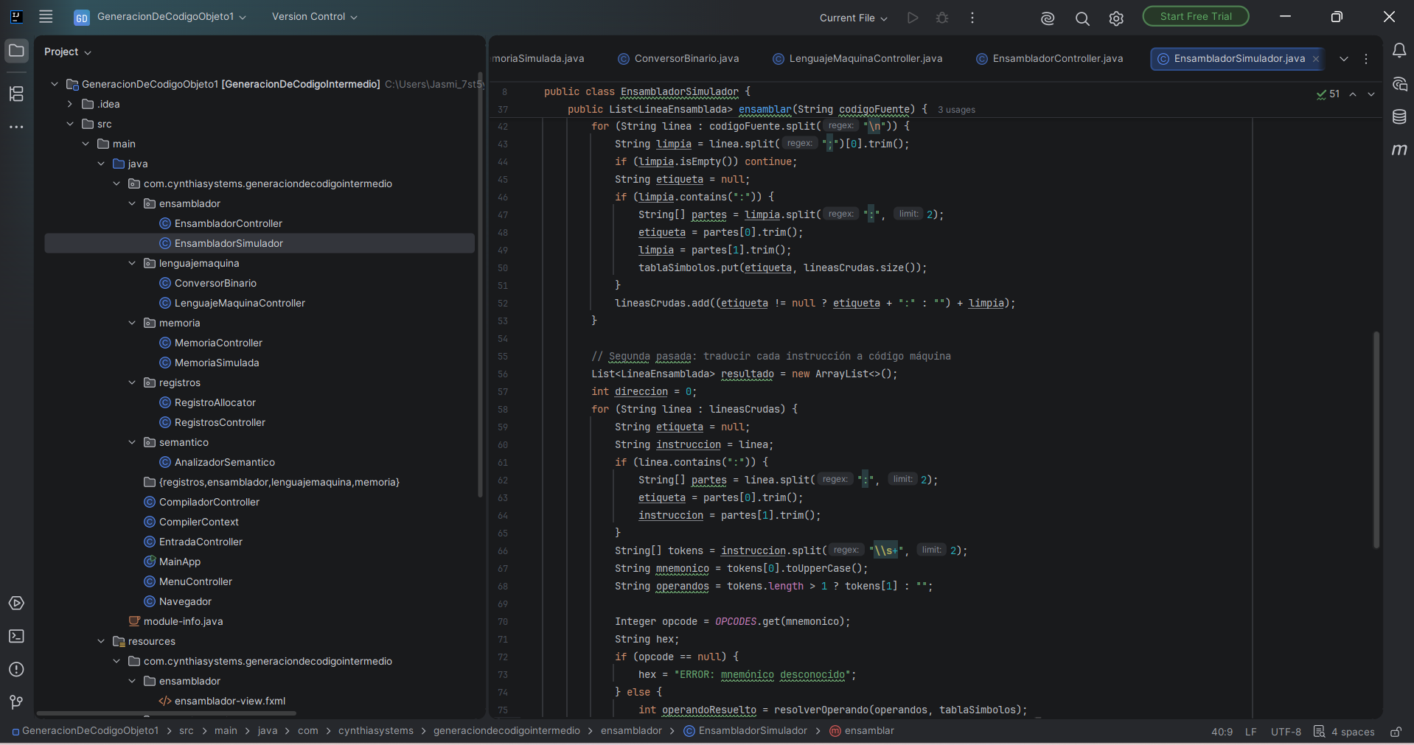
EnsambladorSimulador: traducción a código máquina
EXPLICACIÓN
Traduce un programa en ensamblador a código máquina en dos pasadas. En la primera separa las etiquetas, ignora los comentarios después de «;» y guarda en una tabla de símbolos la posición de cada etiqueta. En la segunda toma cada instrucción, convierte el mnemónico a mayúsculas, busca su código de operación (OPCODES) y resuelve el operando; si el mnemónico no existe, devuelve «ERROR: mnemónico desconocido».
Figura 7. EnsambladorSimulador.java

Slide 13
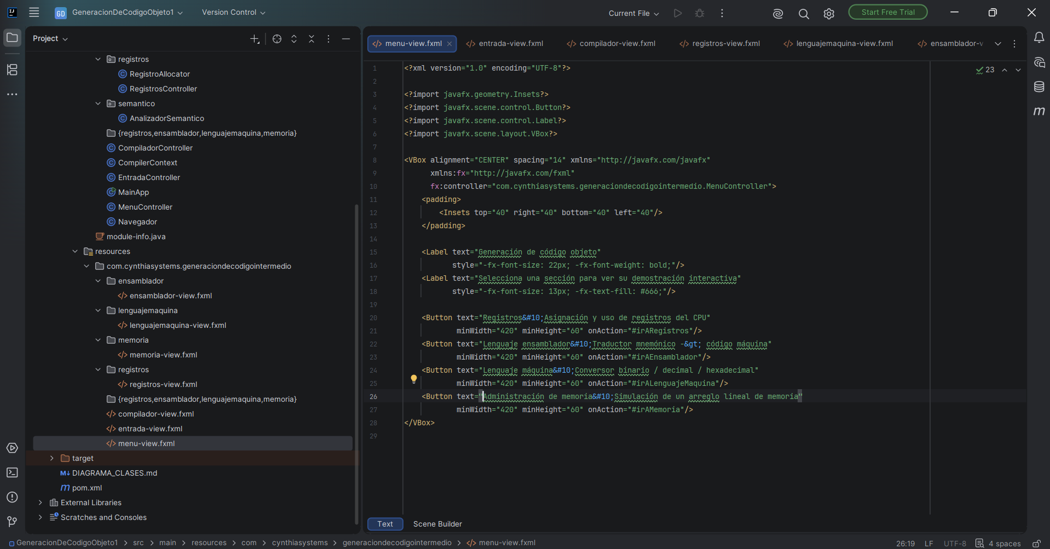
menu-view.fxml: interfaz del menú principal
EXPLICACIÓN
Es la vista del menú principal escrita en FXML. Usa un VBox centrado con un título («Generación de código objeto»), una frase de instrucción y cuatro botones: Registros, Lenguaje ensamblador, Lenguaje máquina y Administración de memoria. Cada botón tiene un atributo onAction (por ejemplo #irARegistros) que lo enlaza con el método del mismo nombre en MenuController.
Figura 8. menu-view.fxml

Slide 14
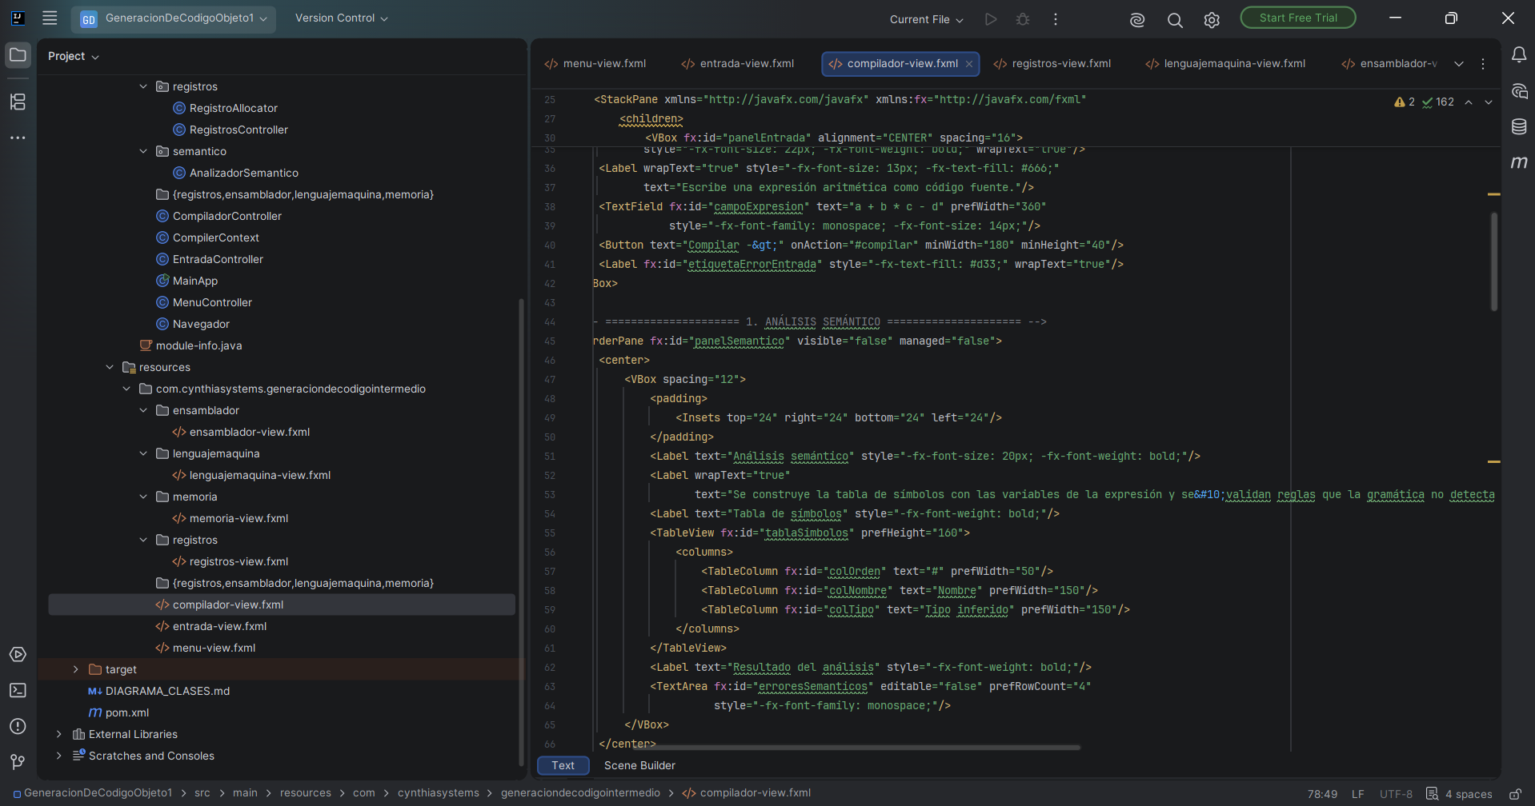
compilador-view.fxml: panel de análisis semántico
EXPLICACIÓN
Es la vista principal del compilador. Un StackPane contiene un panel por fase y solo uno se muestra a la vez. El panelEntrada tiene el campo campoExpresion (con la expresión de ejemplo «a + b * c - d») y el botón «Compilar ->». El panelSemantico, que aparece en la captura, tiene el título «Análisis semántico», una TableView (tablaSimbolos) con las columnas #, Nombre y Tipo inferido, y un TextArea no editable (erroresSemanticos) donde se listan los errores.
Figura 9. compilador-view.fxml

Slide 15
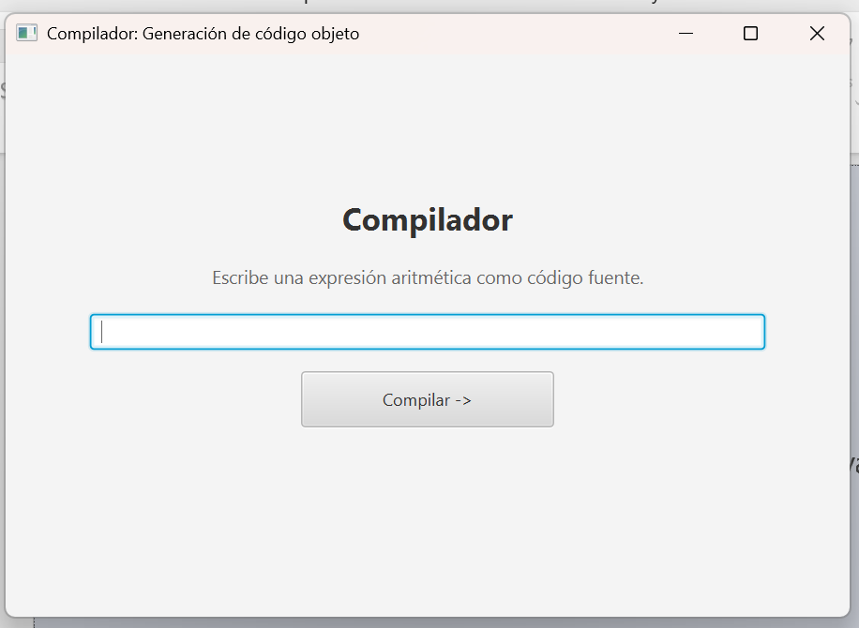
Ejecución: ventana principal del compilador
EXPLICACIÓN
Captura de la aplicación en ejecución. Aparece la ventana «Compilador: Generación de código objeto» con la indicación «Escribe una expresión aritmética como código fuente», el campo donde se captura la expresión y el botón «Compilar ->». Al presionarlo, la expresión pasa al análisis semántico, que es la primera fase del compilador.
Figura 10. Aplicación en ejecución

Slide 16
Pruebas de funcionamiento
Expresión | Resultado | Detalle
a + b * c - d | Válida | 4 símbolos; postfija a b c * + d -; 3 registros
(x + y) * z2 | Válida | 3 símbolos; 2 registros
total / 0 | Error | División entre cero detectada
(a + b | Error | Paréntesis no balanceados (además marca «(» como identificador)
a + b) | Error | Paréntesis no balanceados
2abc + b | Error | Identificador no válido: «2abc»
(vacía) | Error | La expresión está vacía
a + * b | Rechazada | El generador de código la detiene antes: «Expresión no válida…»
Resultados obtenidos al ejecutar las clases AnalizadorSemantico y RegistroAllocator del proyecto con cada expresión.

Slide 17
Observaciones y mejoras posibles
1
2
3
Operadores consecutivos
División entre cero
Tipos y mensajes
La regla existe en el analizador, pero con a + * b, a ++ b o a * -b el generador de código falla antes con una excepción. En pantalla aparece el mensaje general «Expresión no válida…» y no el mensaje semántico.
Solo se detecta el literal 0 (total / 0). Una expresión como a / (b - b) se considera válida, porque su valor no se calcula al compilar.
Todas las variables se infieren como «entero» y los decimales (a + 3.5) se rechazan como identificador inválido. Con «(a + b» se muestran dos errores para un mismo problema.

Slide 18
Conclusión
El proyecto cumple su propósito: la expresión pasa por el análisis semántico, que construye la tabla de símbolos y valida identificadores, división entre 0, operadores consecutivos y paréntesis. Las pruebas confirmaron que detecta los errores más comunes y que solo permite avanzar cuando la expresión es válida. También se identificaron mejoras concretas, lo que muestra que entender cómo se implementa cada regla ayuda a reconocer sus límites.
Funciona
Detecta
Puede mejorar
Construye la tabla de símbolos y bloquea el avance cuando hay errores.
Identificadores inválidos, división entre 0, paréntesis sin balancear y expresión vacía.
Validar operadores antes de generar código y detectar divisiones por expresiones nulas.

Slide 19
Fuentes de Información
Oracle. (s. f.). Lesson: Regular Expressions. The Java™ Tutorials.
https://docs.oracle.com/javase/tutorial/essential/regex/intro.html
Oracle. (2013). Introduction to FXML (JavaFX 8).
https://docs.oracle.com/javase/8/javafx/api/javafx/fxml/doc-files/introduction_to_fxml.html
GeeksforGeeks. (2020). Semantic Analysis in Compiler Design.
https://www.geeksforgeeks.org/?p=350245
Kutztown University. (2020). Semantic Analysis [notas de clase, CSC 425].
https://csit.kutztown.edu/~schwesin/spring20/csc526/lectures/Semantic_Analysis.pdf
University of Washington. (2004). Semantic analysis and type checking [diapositivas, CSE 401].
https://www.cs.washington.edu/education/courses/cse401/04sp/slides/04-typechecking.pdf

Slide 20
ANEXO LINK DE LA ACTIVIDAD SOLICITADA Y ENVIADA POR GITHUB:
https://github.com/Cynthia21Morales/LYAII_CynthiaJasmineMT/blob/main/LYAII-Tema-4/Actividad%204.2%20Proyecto%20Analizador%20Sem%C3%A1ntico%20en%20Java_CynthiaMorales_LYAII_7ISCM.pptx
JUNTO A ELLA SE ADJUNTA EL PROYECTO ANALIZADOR REALIZADO
https://github.com/Cynthia21Morales/LYAII_CynthiaJasmineMT/tree/main/LYAII-Tema-4/GeneracionDeCodigoObjeto1

